Slide 1
visual
Archivo creado el: 20/8/2026 23:38:57

Slide 2
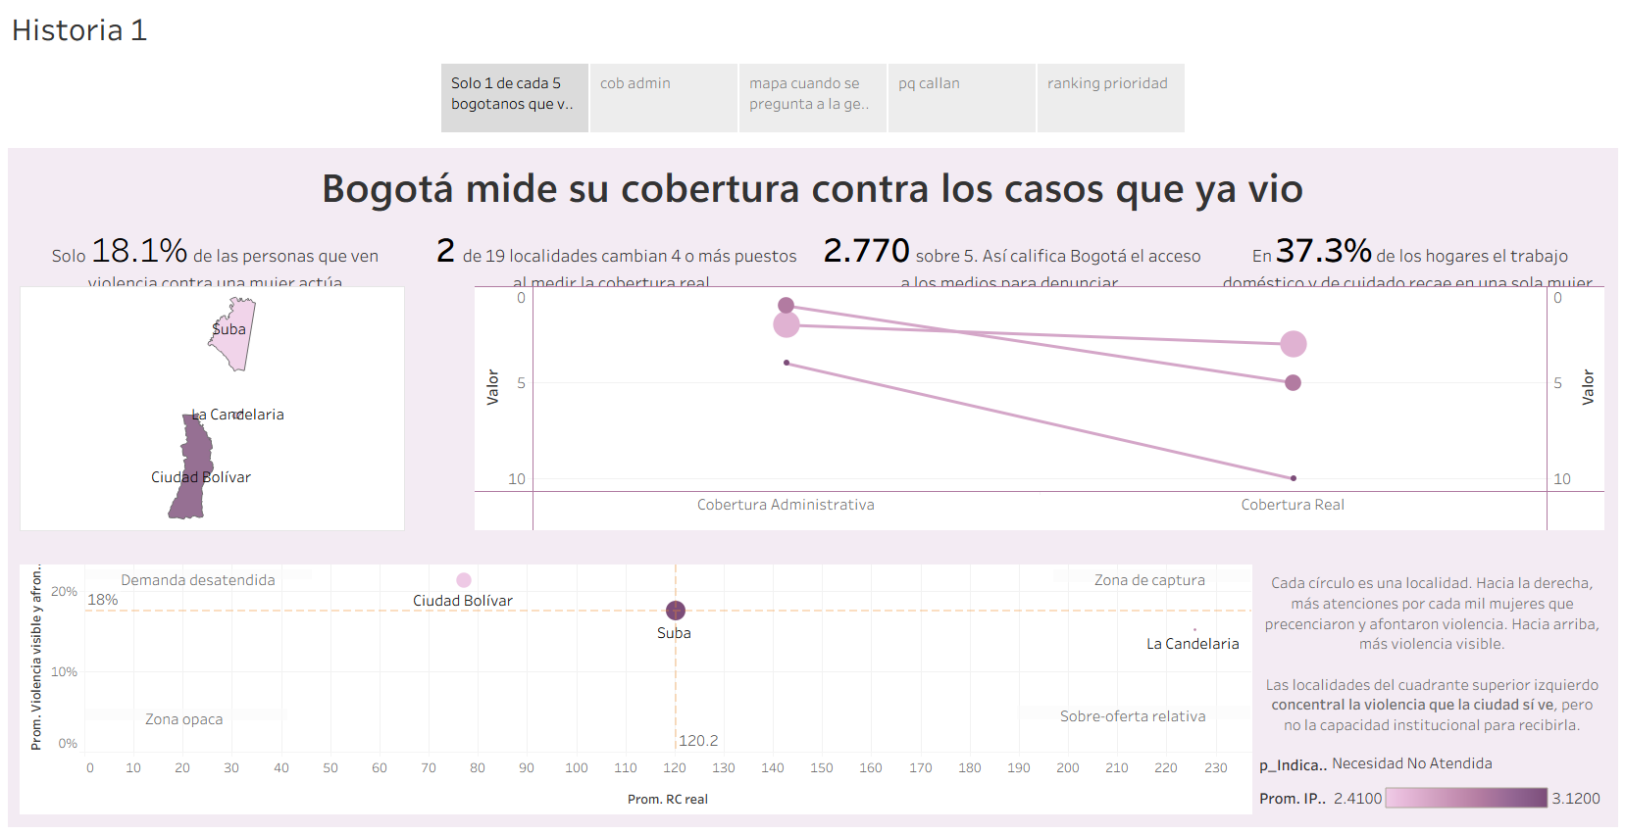

Slide 3
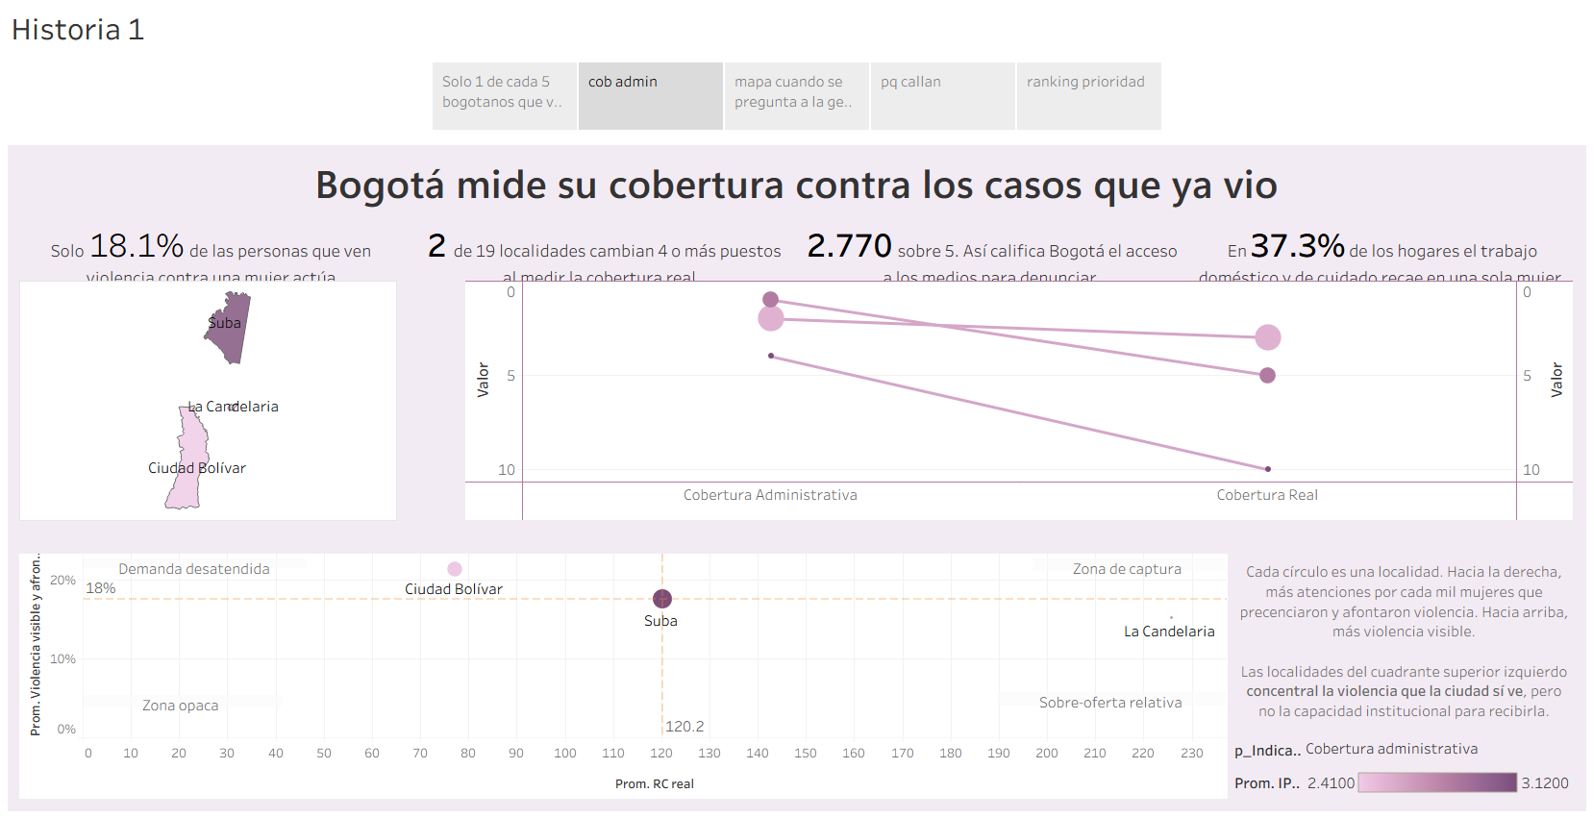

Slide 4
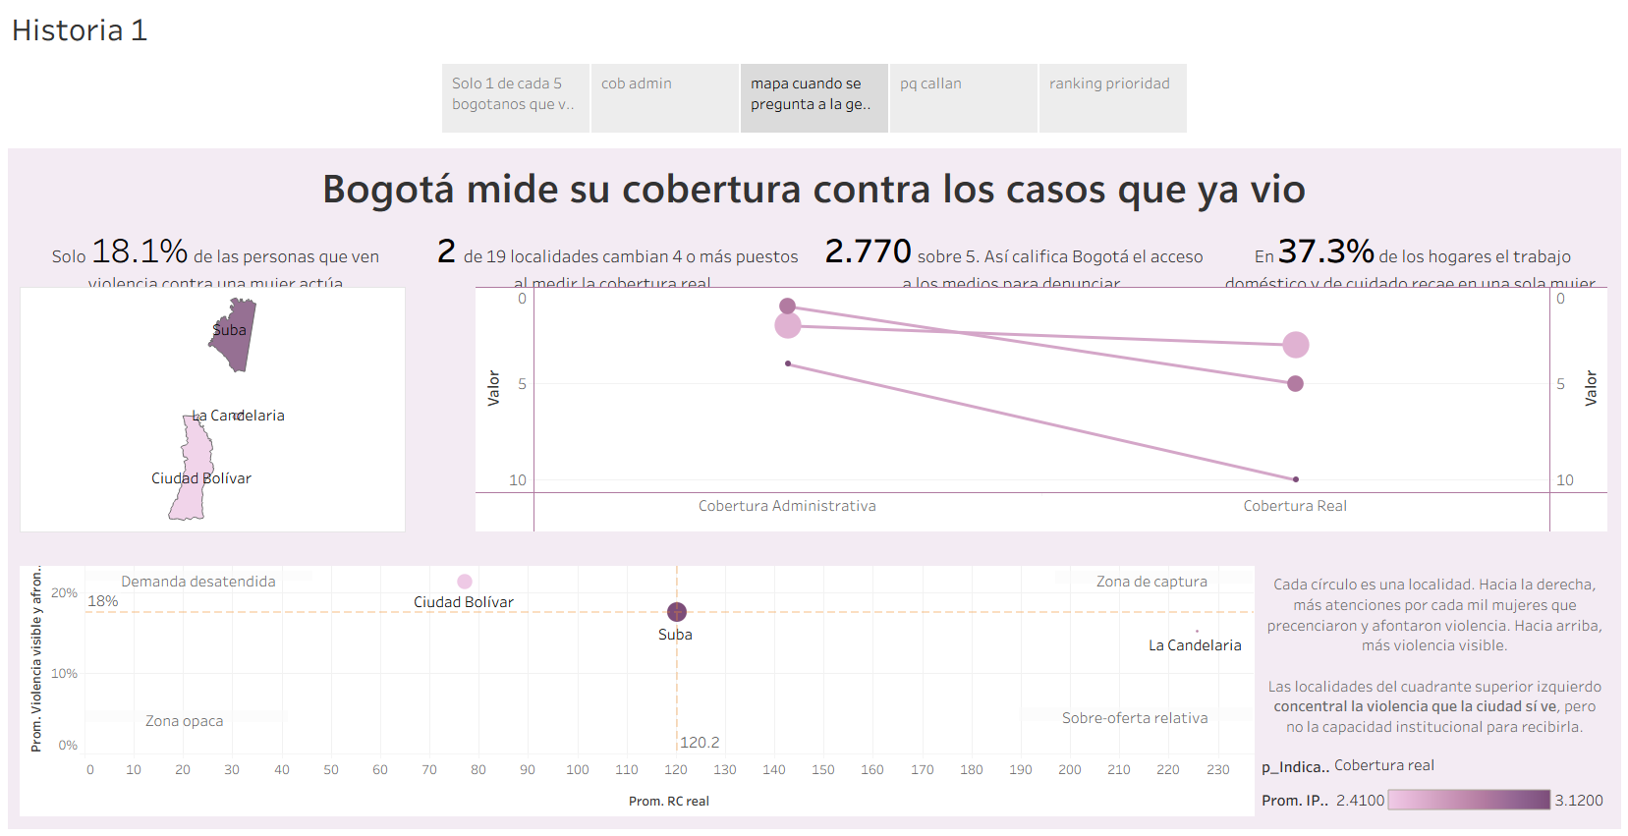

Slide 5
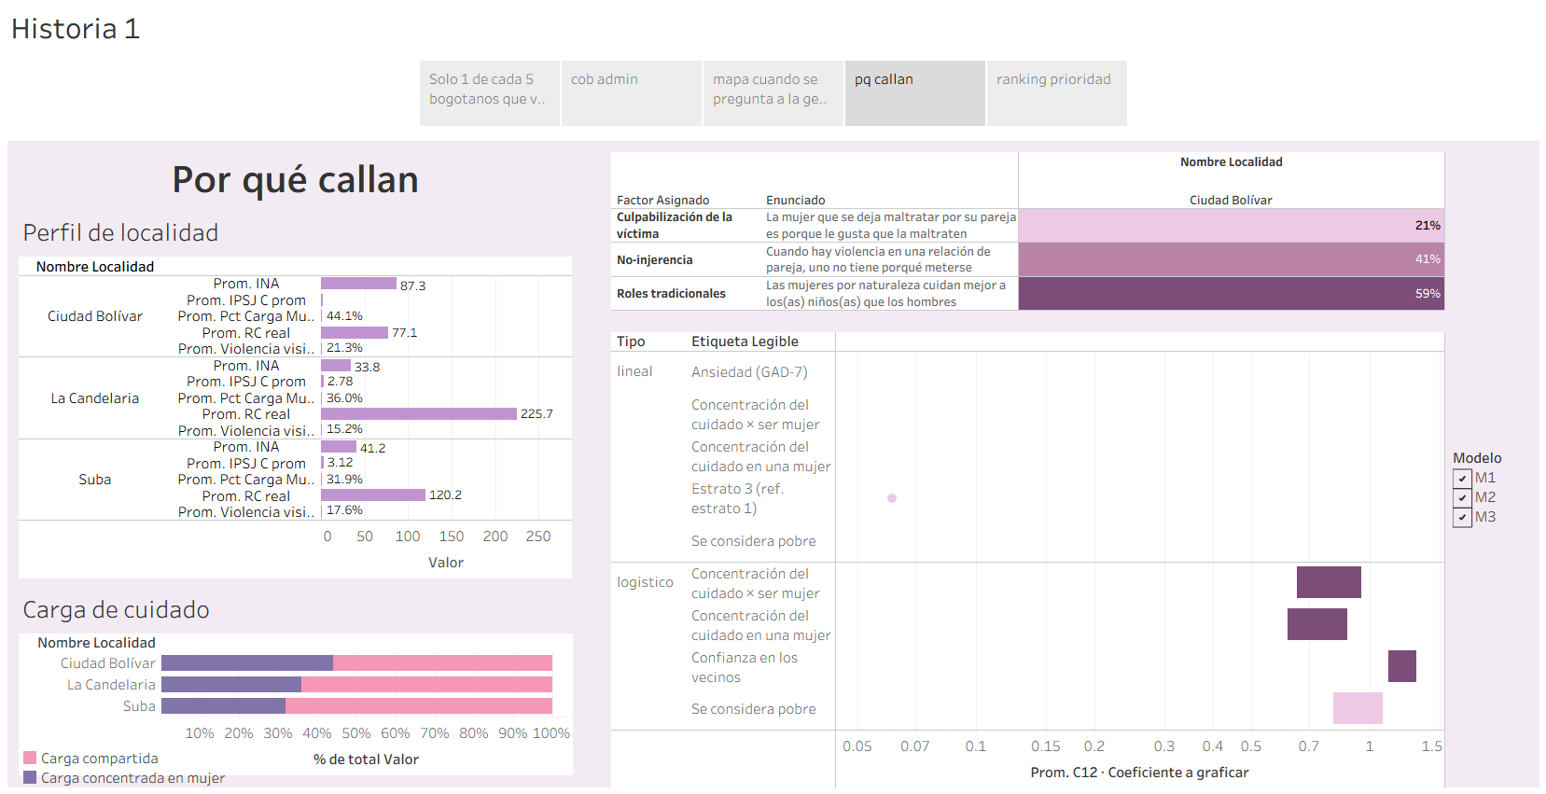

Slide 6
